Slide 1
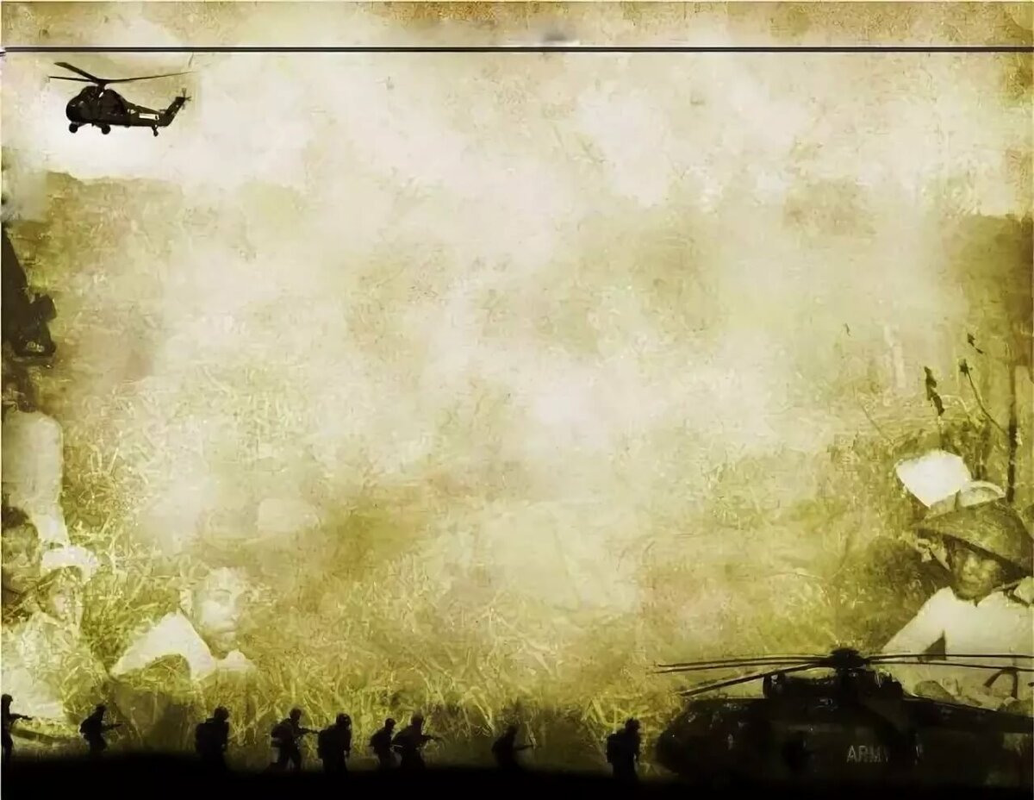
Герои интернационалисты
Муниципальное бюджетное дошкольное образовательное учреждение детский сад комбинированного вида города Искитима Новосибирской области
ГЕРОИ НАШЕГО ДВОРА

Slide 2
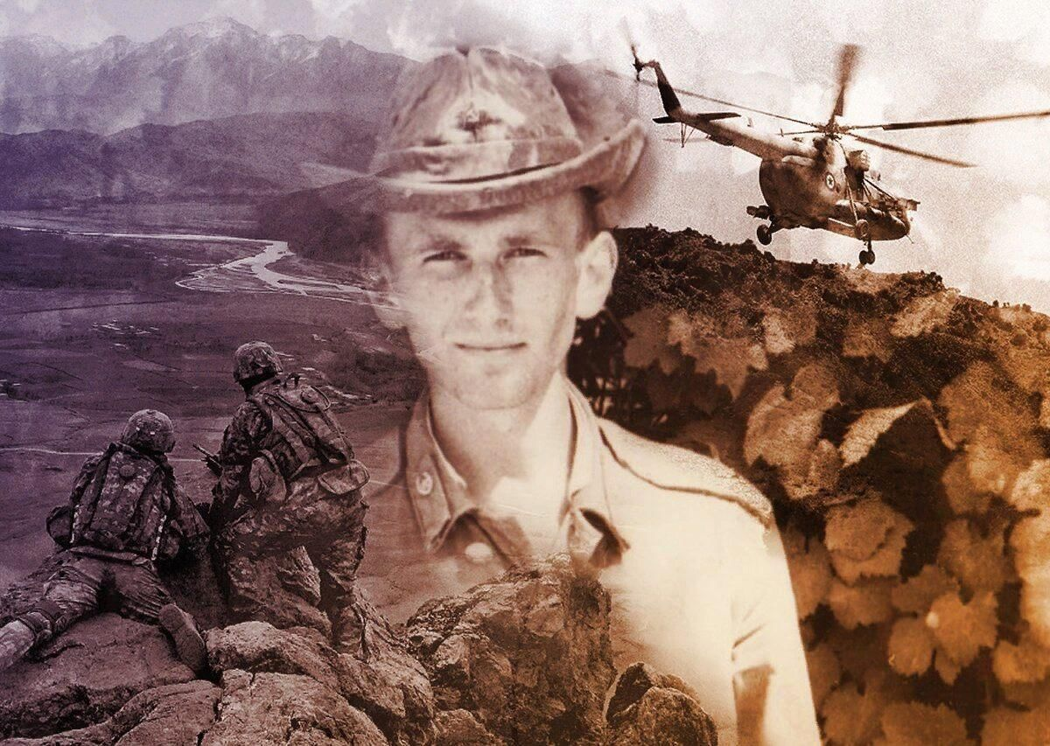
Воины интернационалисты
– это военнослужащие, сотрудники органов внутренних дел и госбезопасности социалистических государств (в первую очередь, СССР, ГДР и Кубы), принимавшие участие добровольно или принудительно в вооружённых конфликтах на территории иностранных государств.

Slide 3
ИНТЕРНАЦИОНАЛЬНЫЕ ВОЙНЫ
Афганская
1979—1989
Первая чеченская
1994—1996
Вторая чеченская
1999—2009
Южноосетинская
1991—1992
Грузино - абхазская
1992—1993
Война в Грузии
2008

Slide 4
АФГАНСКАЯ ВОЙНА

Slide 5
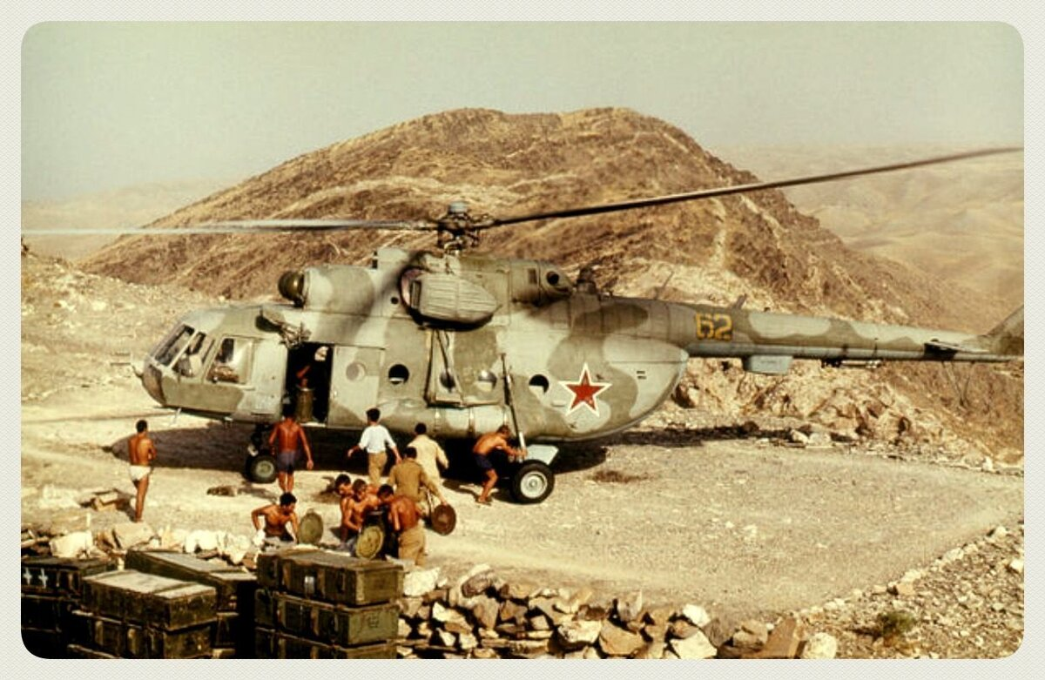

Slide 6
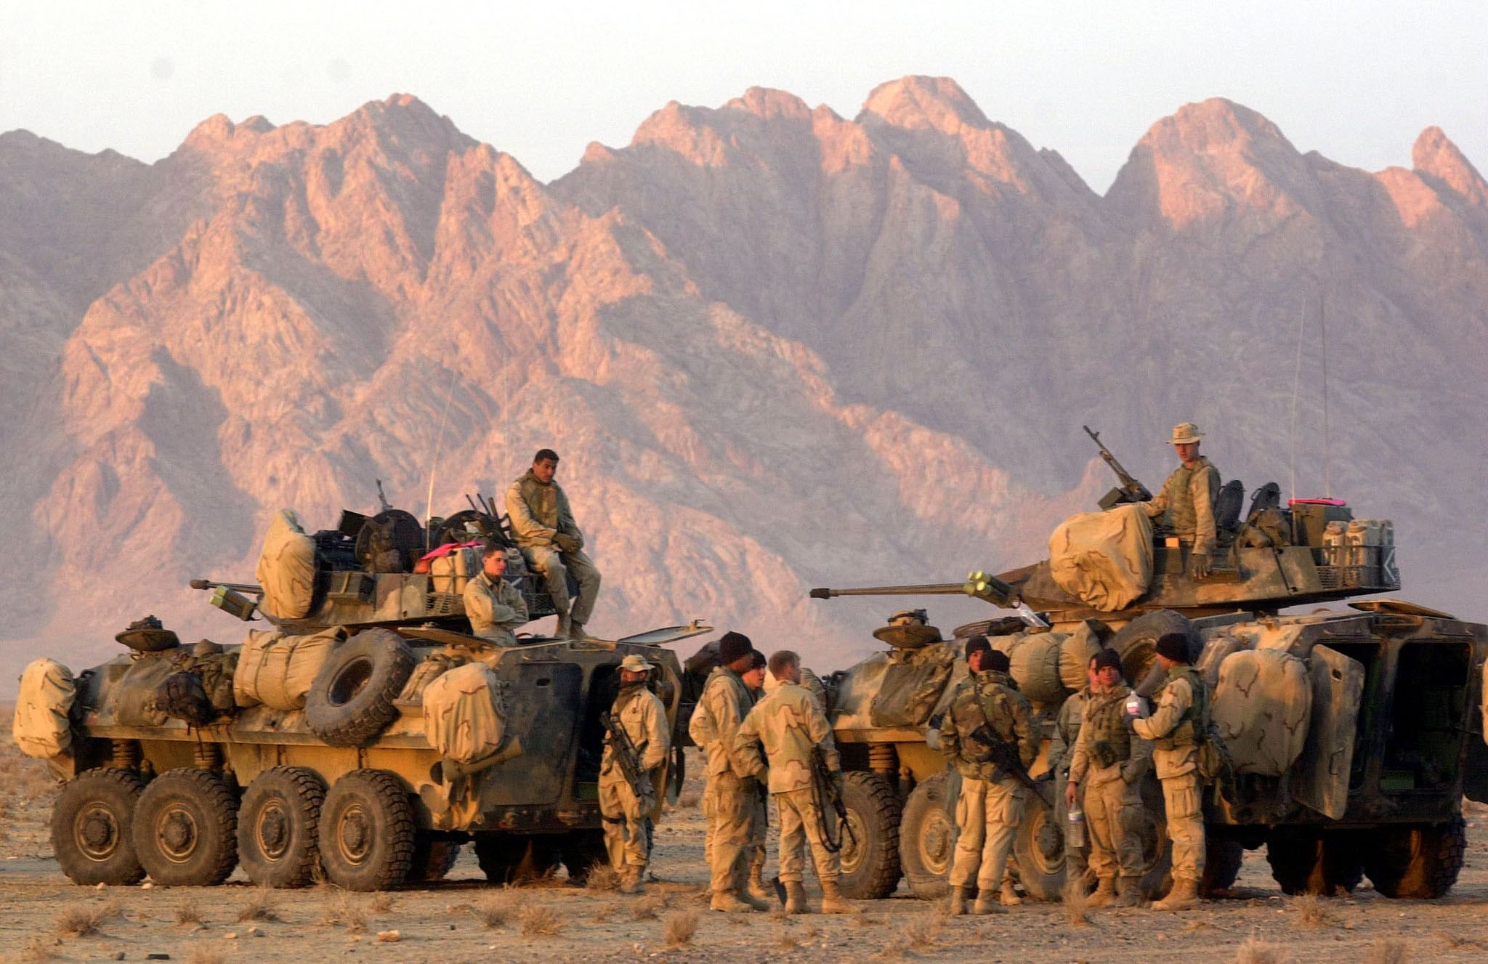

Slide 7
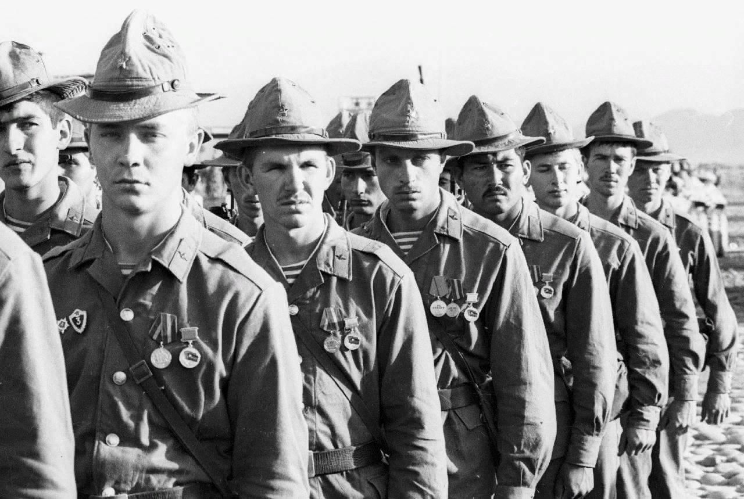

Slide 8
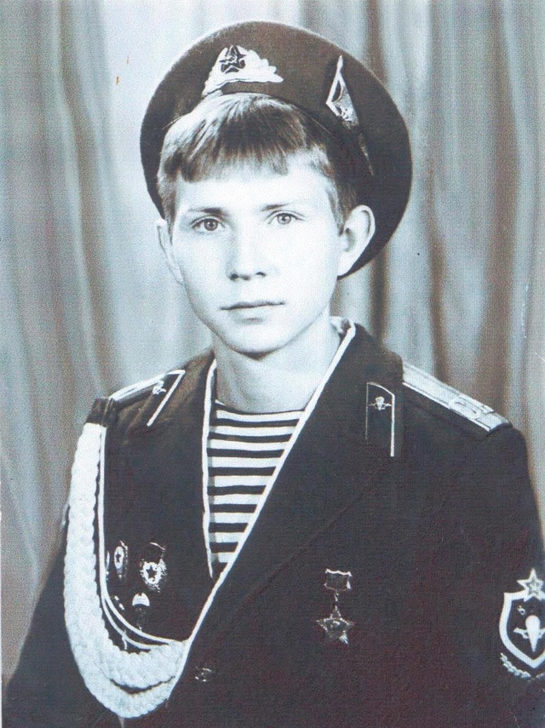
ГЕРОИ АФГАНСКОЙ ВОЙНЫ
Доровских Евгений Анатольевич (4.05.1967- 8.09.1994)
Младший сержант Доровских служил по контракту в г. Хороге на афгано-таджикской границе. Погиб в 1994 году, выполняя воинский долг по защите государственной границы.

Slide 9
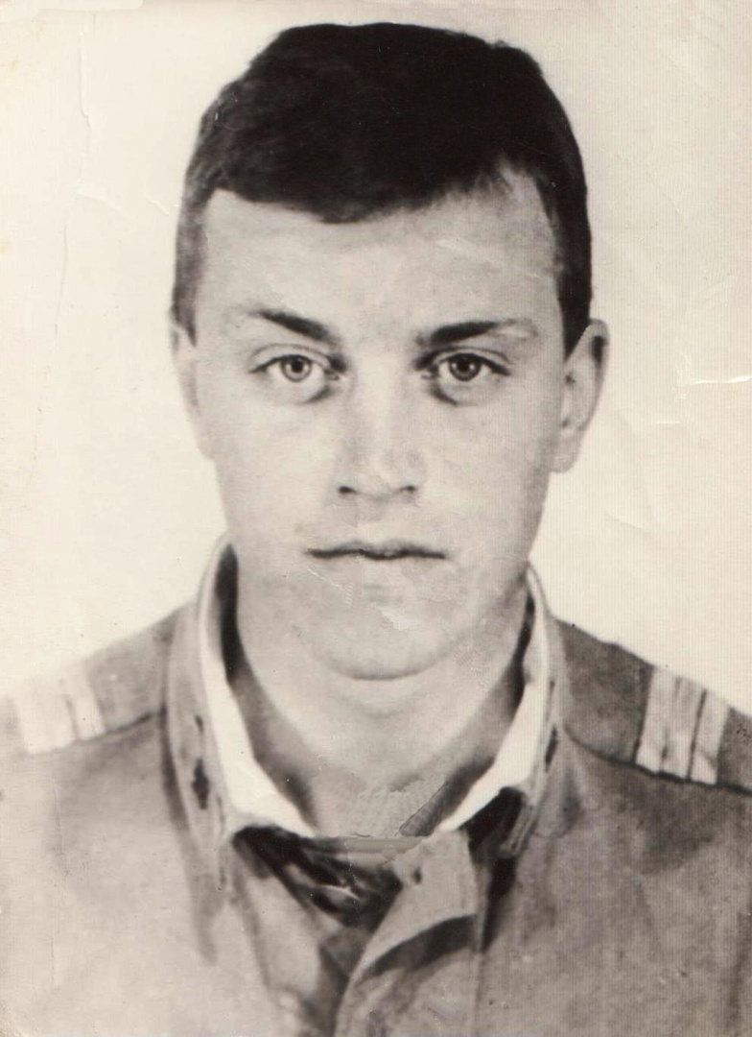
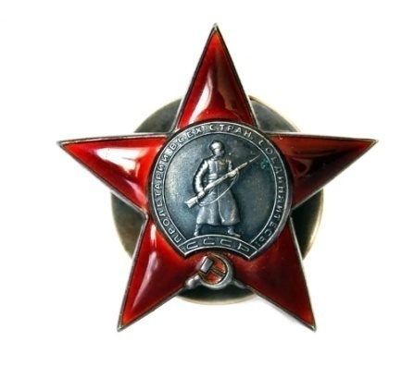
Миляков Владимир Николаевич (02.01.1967-10.09.1987) Сержант, командир отделения. Погиб 10 сентября 1987 г. на маршруте Кабул-Гардез при выполнении боевого задания. Награжден медалью «За боевые заслуги». За мужество и отвагу – орденом Красной Звезды, посмертно.

Slide 10
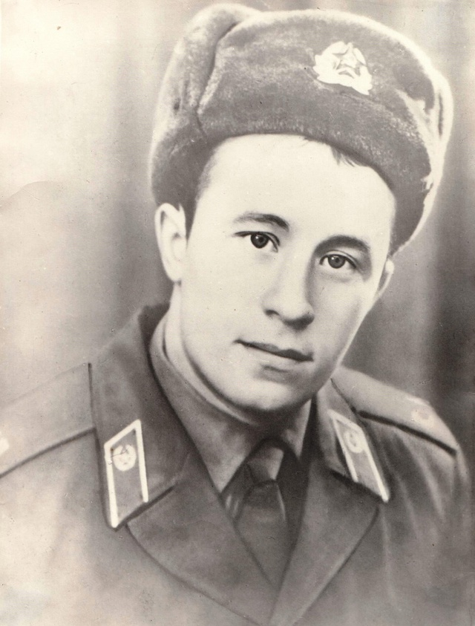
Лазарюк Василий Петрович (22.09.1961- 18.06.1982)
Рядовой, механик – водитель БМП. Погиб 18 июня 1982 г. в Панджшерском ущелье Республики Афганистан при выполнении боевого задания. За мужество и героизм, проявленные в боях с моджахедами, награжден орденом Красной Звезды, (посмертно).

Slide 11
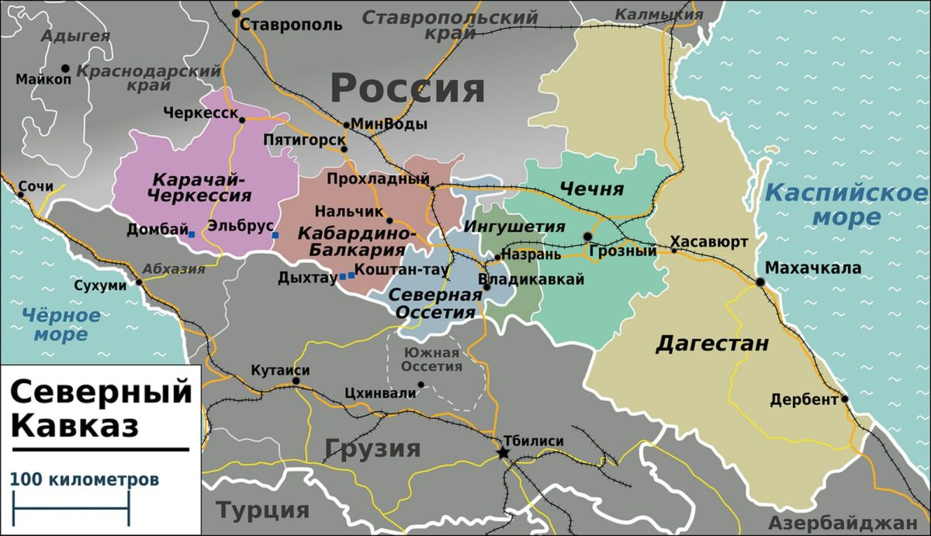
ЧЕЧЕНСКАЯ ВОЙНА

Slide 12
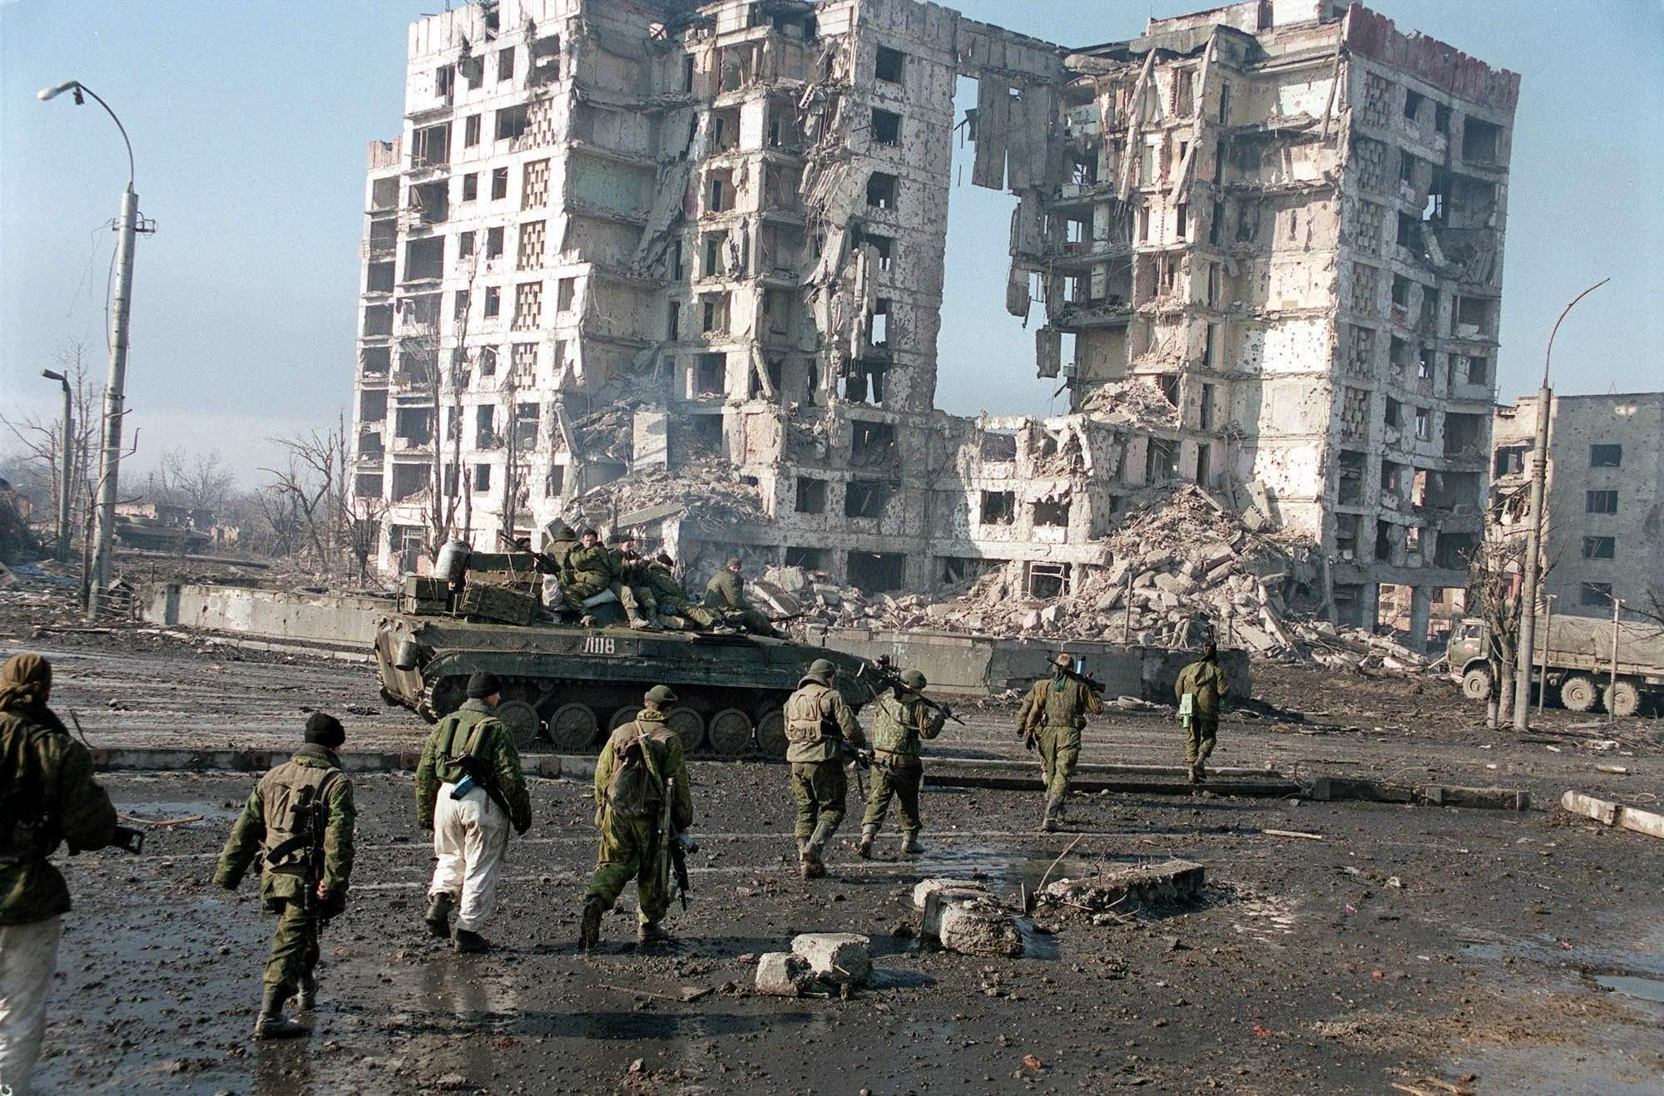

Slide 13
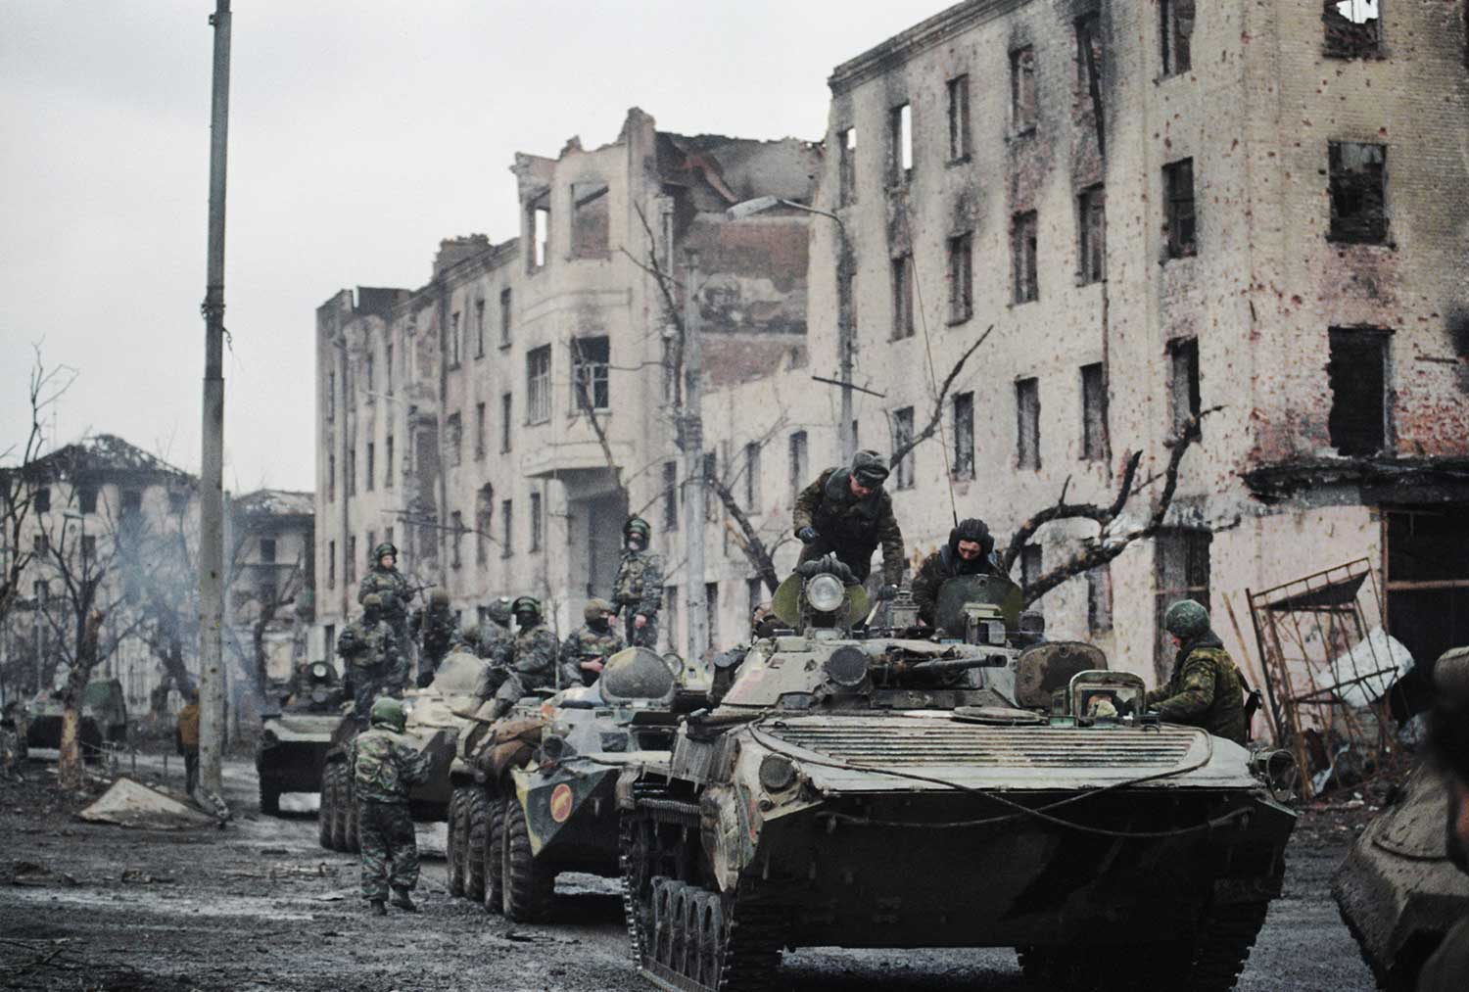

Slide 14
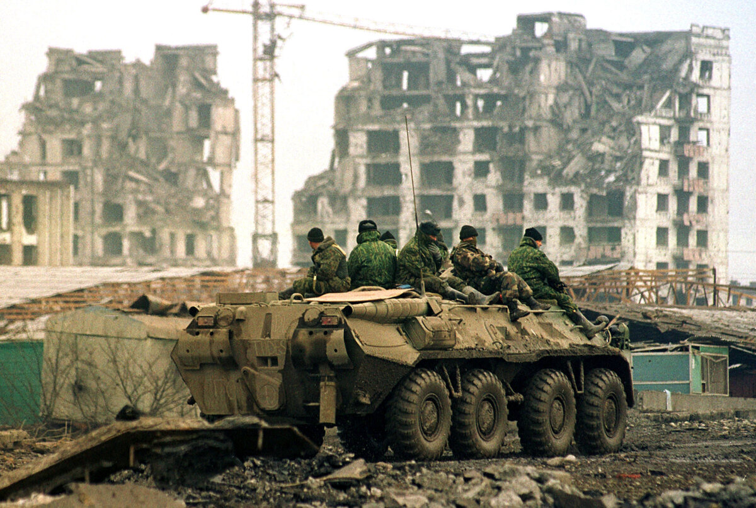

Slide 15
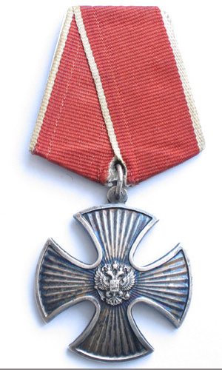
ГЕРОИ ЧЕЧЕНСКОЙ ВОЙНЫ
Прапорщик милиции Пицин Константин Павлович (29.05.1968 – 6.09.2002)
С 23 сентября 1999 г. выполнял служебно-боевые задачи в Чеченской республике. Погиб 6 сентября 2002 г. За мужество и героизм был награжден «Орденом Мужества» (посмертно).

Slide 16
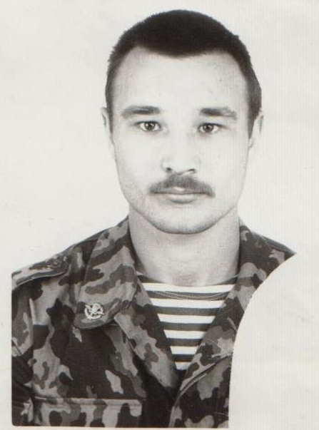
Прапорщик
Сураев Сергей Миронович (17.02-1976 – 15.10.1999)
Участвовал в боевых действиях в Чеченской республике в 1996 и в 1999 гг. Погиб 15 октября 1999 г. Награждён медалью «За участие в боевых действиях» и орденом Мужества (посмертно).

Slide 17
Ковардоков Михаил Александрович (13.09.1976 – 10.08.1996)
Служил механиком – водителем в Чеченской республике. 10 августа 1996 года младший сержант Ковардоков погиб при выполнении боевого задания. Награждён медалью «За отвагу».

Slide 18
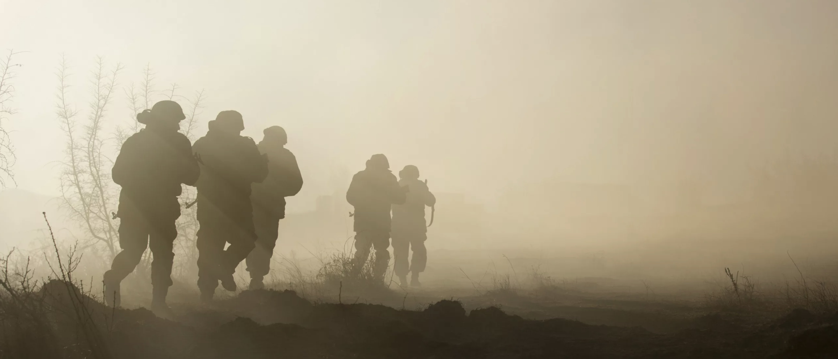
Список военнослужащих г. Искитима и Искитимского района, погибших при выполнении боевых задач в горячих точках
АФГАНИСТАН (1979 – 1989гг.)
Долганов Валерий Геннадьевич
Егоров Александр Васильевич
Лазарюк Василий Петрович
Миляков Владимир Николаевич
ТАДЖИКИСТАН
(Гражданская война 1992 – 1997гг.)
Доровских Евгений Анатольевич
НАГОРНЫЙ КАРАБАХ
(Карабахская война 1992-1994гг.)
Байбаков Игорь Шамильевич
ЧЕЧНЯ (1994-1996гг.; 1999-2009гг.)
Агафонкин Евгений валерьевич
Глуздов Андрей Владимирович
Дёмин Алексей Анатольевич
Езов Павел Сергеевич
Зидаин Владимир Алексеевич
Извеков Владимир Вячеславович
Казаков Владимир Николаевич
Киреев Дмитрий Евгеньевич
Ковардоков Михаил Александрович
Нехорошев Денис Николаевич
Пицин Константин Павлович
Погребняков Илья Геннадьевич
Саморуков Борис Фёдорович
Соснин Андрей Александрович
Сураев Сергей Миронович
Трегубов Александр Сергеевич
Фёдоров Андрей Петрович
Фёдоров Евгений Петрович
Шмаков Олег Владимирович

Slide 20
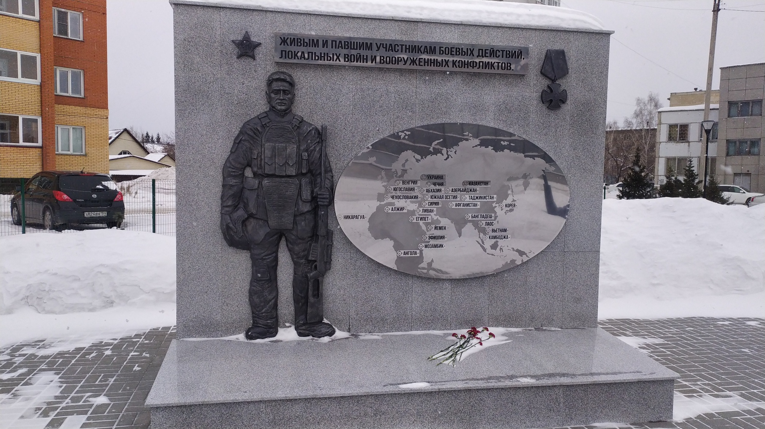
сквер Мужества и Славы, а также памятник участникам локальных войн и конфликтов

Slide 21
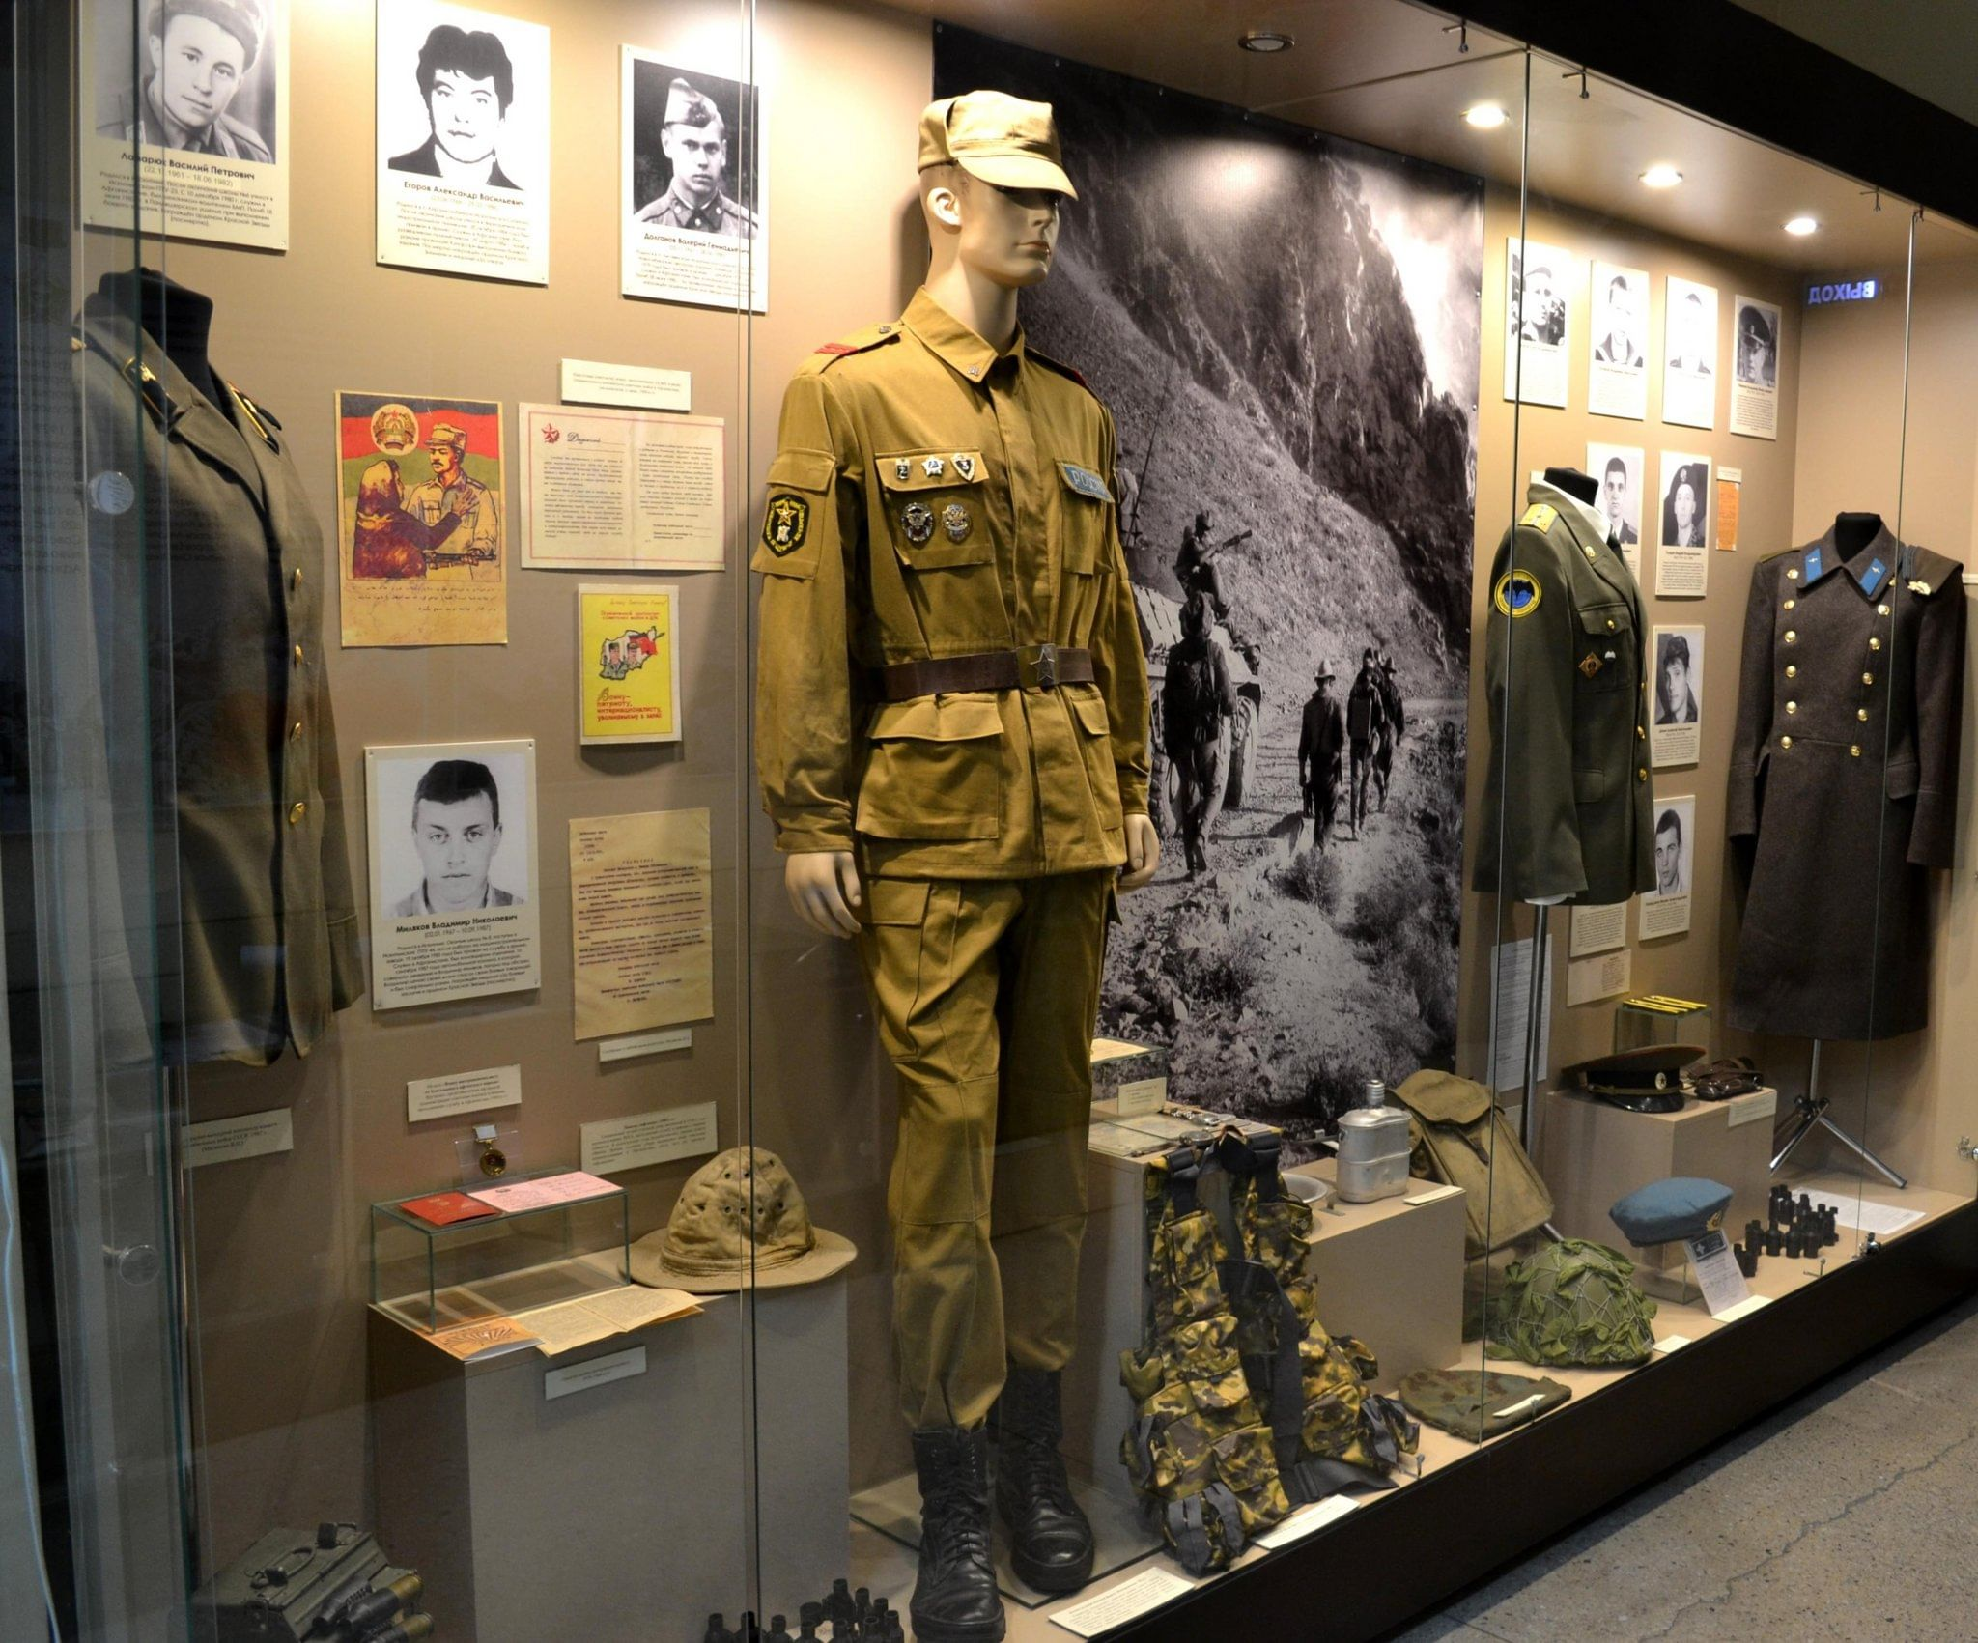
Выставка «Искитимцы – участники локальных войн»

Slide 22
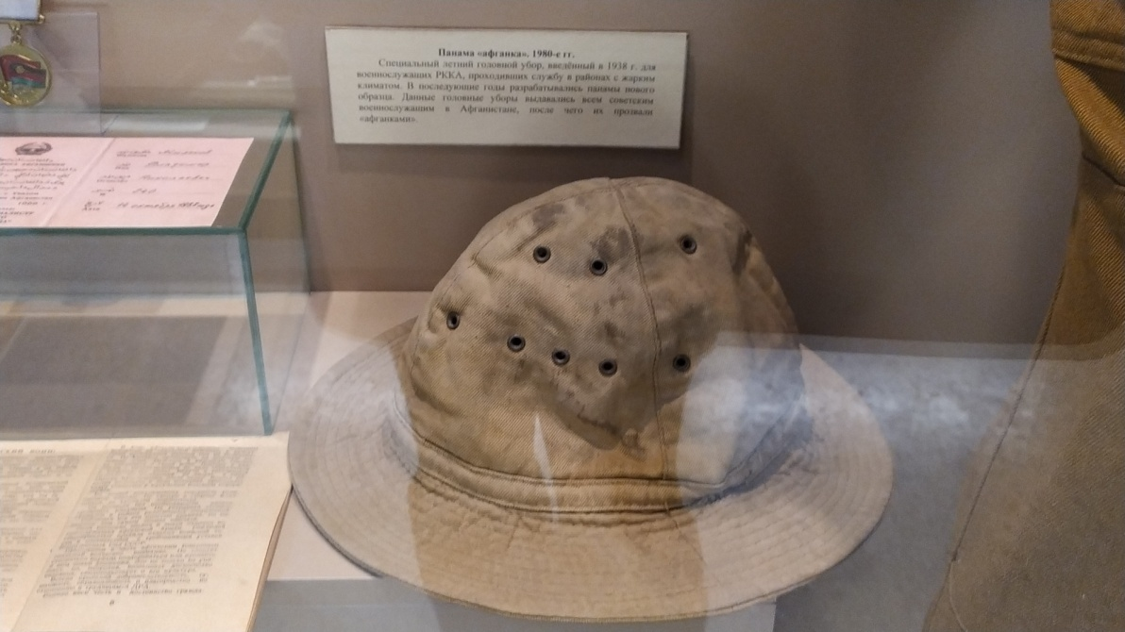
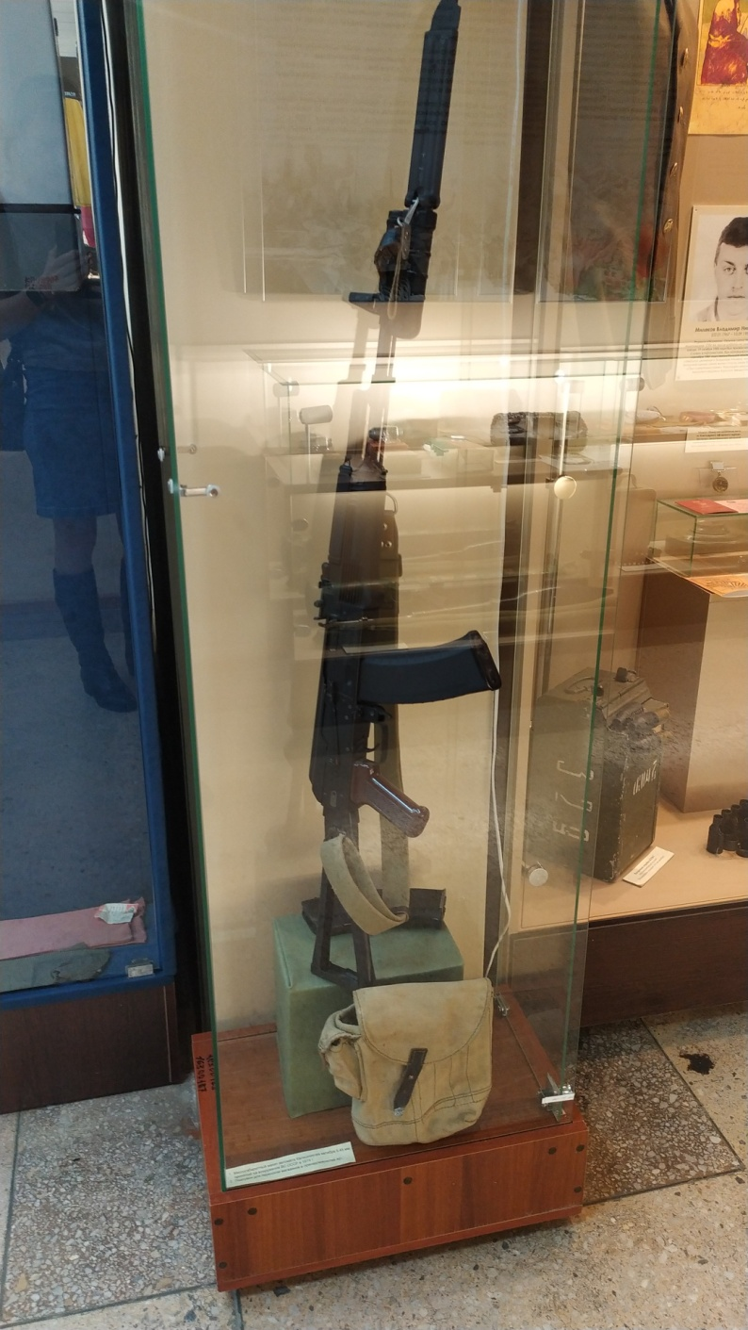
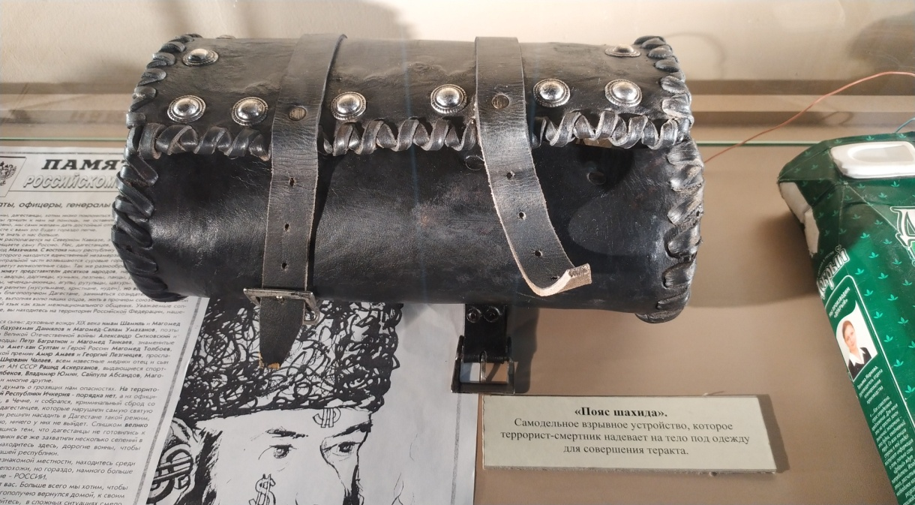

Slide 23
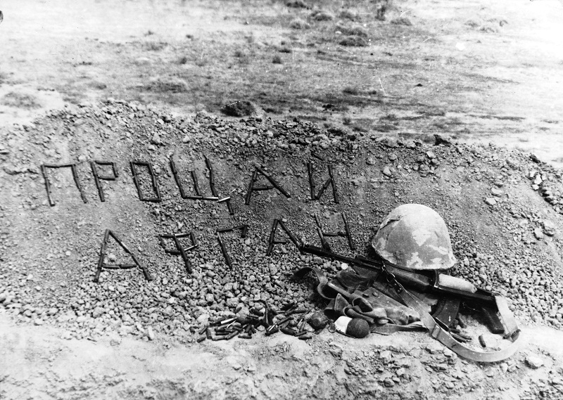
ВОИНЫ ИНТЕРНАЦИОНАЛИСТЫ!!! РОДИНА ГОРДИТСЯ ВАМИ!!! РОДИНА БЛАГОДАРИТ ВАС!!!

